Slide 1
Universets første lys – og hvad deraf fulgte
Allan Hornstrup
Leder af astrofysikafdelingen på DTU Space
Foredrag i Dansk Naturvidenskabsfestival 2011

Slide 2
DTU Space
1962: Danmark i Rummet
Ionosfærelab på DTH, Lyngby
1968: Dansk Rumforskningsinstitut Lyngby
1996: Flyt til København
2005: To nye afdelinger fra KMS – nu Danmarks Rumcenter
2007: Fusioneret med DTU
2008: Nyt navn:
Institut for rumforskning og -teknologi på Danmarks Tekniske Universitet
(eller blot: DTU Space)
2012: Flyt til Lyngby

Slide 3
DTU Space
Astrofysik
Storskalastrukturer i universet (Galaksehobe, Planck satellitten)
Kompakte objekter (sorte huller, røntgen-transienter, INTEGRAL satellitten)
Instrumentering (røntgen teleskoper, røntgen detektorer, ballon eksperimenter, NuSTAR satellitten, IXO)
Solsystemfysik
Jordens magnetfelt (Ørsted satellitten, SWARM m. fl.)
Andre planeters magnetfelter (Mars, Merkur, etc)
Sprites (tordenvejr med lyn, der slår opad, ISS eksperiment)
Jordens klima – bestemt af Solens aktivitet (Svensmark)
Geodæsi
Opmåling af jorden fra satellitter og fly, GPS
Vandressourcer
Geodynamik
Bestemmelse af tyngdefeltet med satellitter og fly, GPS
Kontinentalsoklen (hvem ejer nordpolen)
Havoverfladebestemmelse
Måling og Instrumentering
Rumkompas (star tracker fra Ørsted projektet).
Magnetometre
Remote sensing
Radarmålinger fra satellit og fly

Slide 4
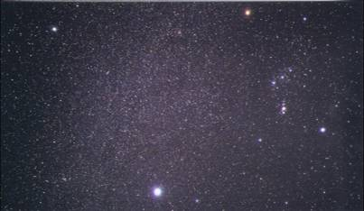
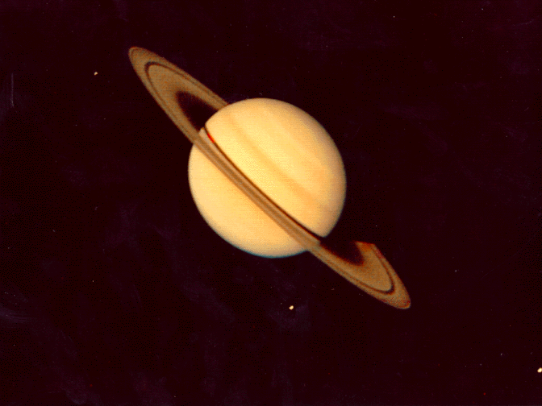
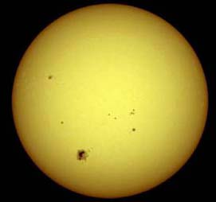
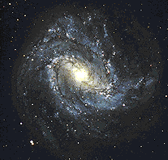
Lyn-overblik over astronomi
Planeter
Stjerner
Galakser
Mælkevejen

Slide 5
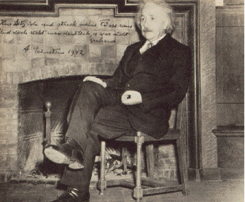
Solen/stjernerne
Einstein påstod:
Meget vigtigt
Viser hvordan tab af masse i stjernerne bliver til energi – det lys, som vi ser
Viser også, hvordan energi kan opfattes som masse, og hvor store masser, energi kan omdannes til
"It followed from the special theory of relativity that mass and energy are both but different manifestations of the same thing -- a somewhat unfamiliar conception for the average mind. Furthermore, the equation E is equal to m c-squared, in which energy is put equal to mass, multiplied by the square of the velocity of light, showed that very small amounts of mass may be converted into a very large amount of energy and vice versa. The mass and energy were in fact equivalent, according to the formula mentioned above. This was demonstrated by Cockcroft and Walton in 1932, experimentally."

Slide 6
Stjerner er sole
Så alle disse stjerner lyser ved at tabe sig meget langsomt.

Slide 7
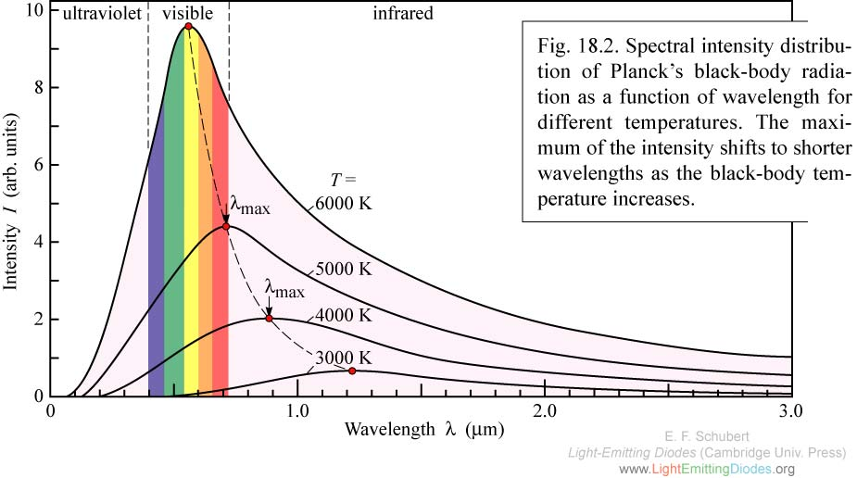
Stjerner kan have andre farver

Slide 8
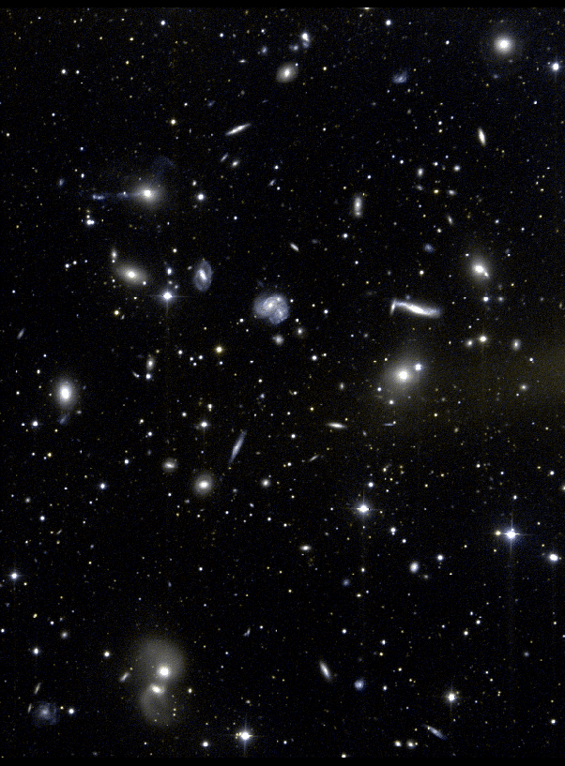
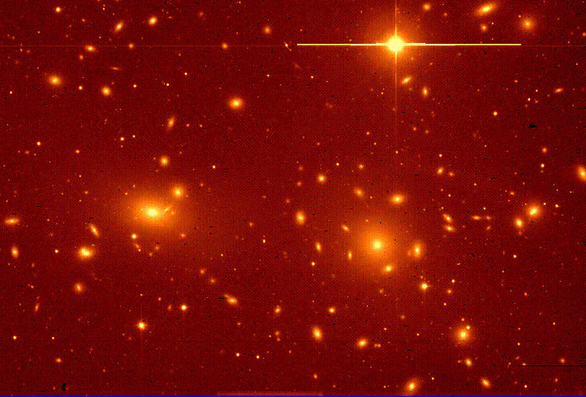
Galaksehobe
Galakser danner hobe. Og små grupper.
Mælkevejen er i en mindre gruppe (30-40 medlemmer)
Andre hobe kan være meget store (1000+)

Slide 9
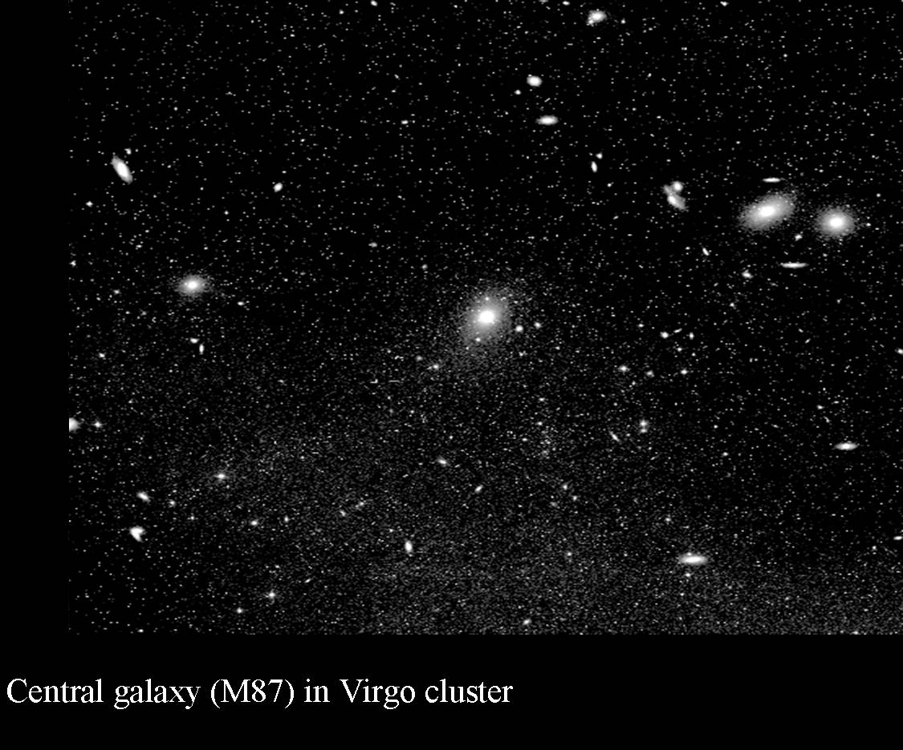
Galaksehobe
Galaksehobe og –grupper er byggeklodserne i universet.
De er de største samlinger af stof, som hænger sammen
De er typisk 2-10 mill lysår i diameter
Meget forskning går på at bestemme
Masse,
sammensætning,
udstrækning,
indhold,
udvikling.
gravitationelt.

Slide 10
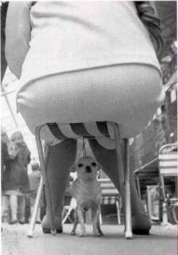
Gravitation
Vigtig kraft i denne historie
Gravitationen holder sammen på systemerne
Stoffet i stjernerne
Stjernerne i galakserne…
En yderst velkendt kraft på Jorden
Dominerende kraft over store afstande.

Slide 11
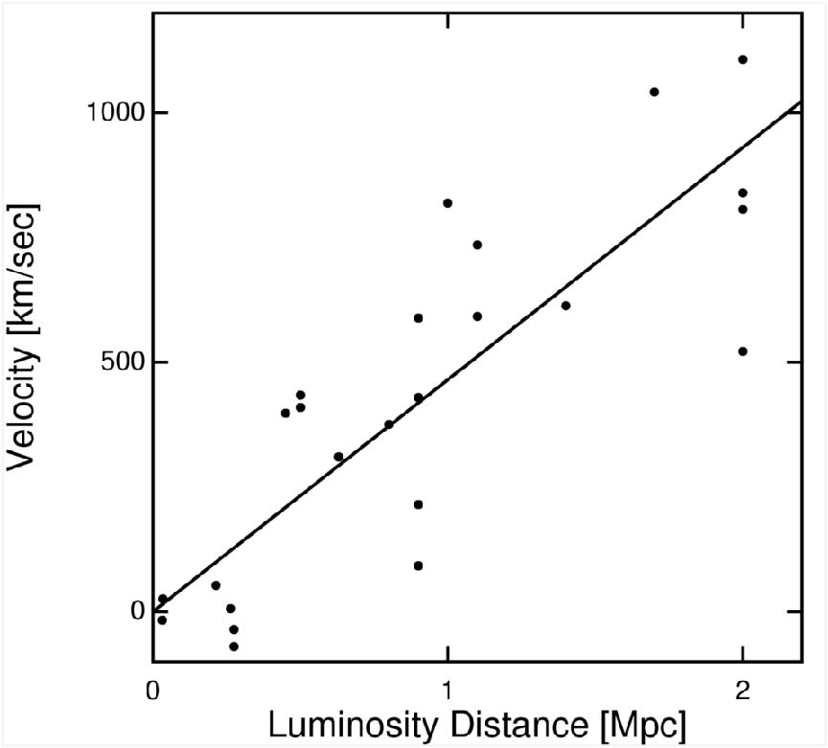
Hubble opdagede i 1930’erne at alle galakserne bevæger sig væk fra os hurtigere jo længere væk de var.
Einstein havde tidligere indført en kosmologisk konstant for at forklare ingen udvidelse, og så udvidede det sig alligevel!

Slide 12
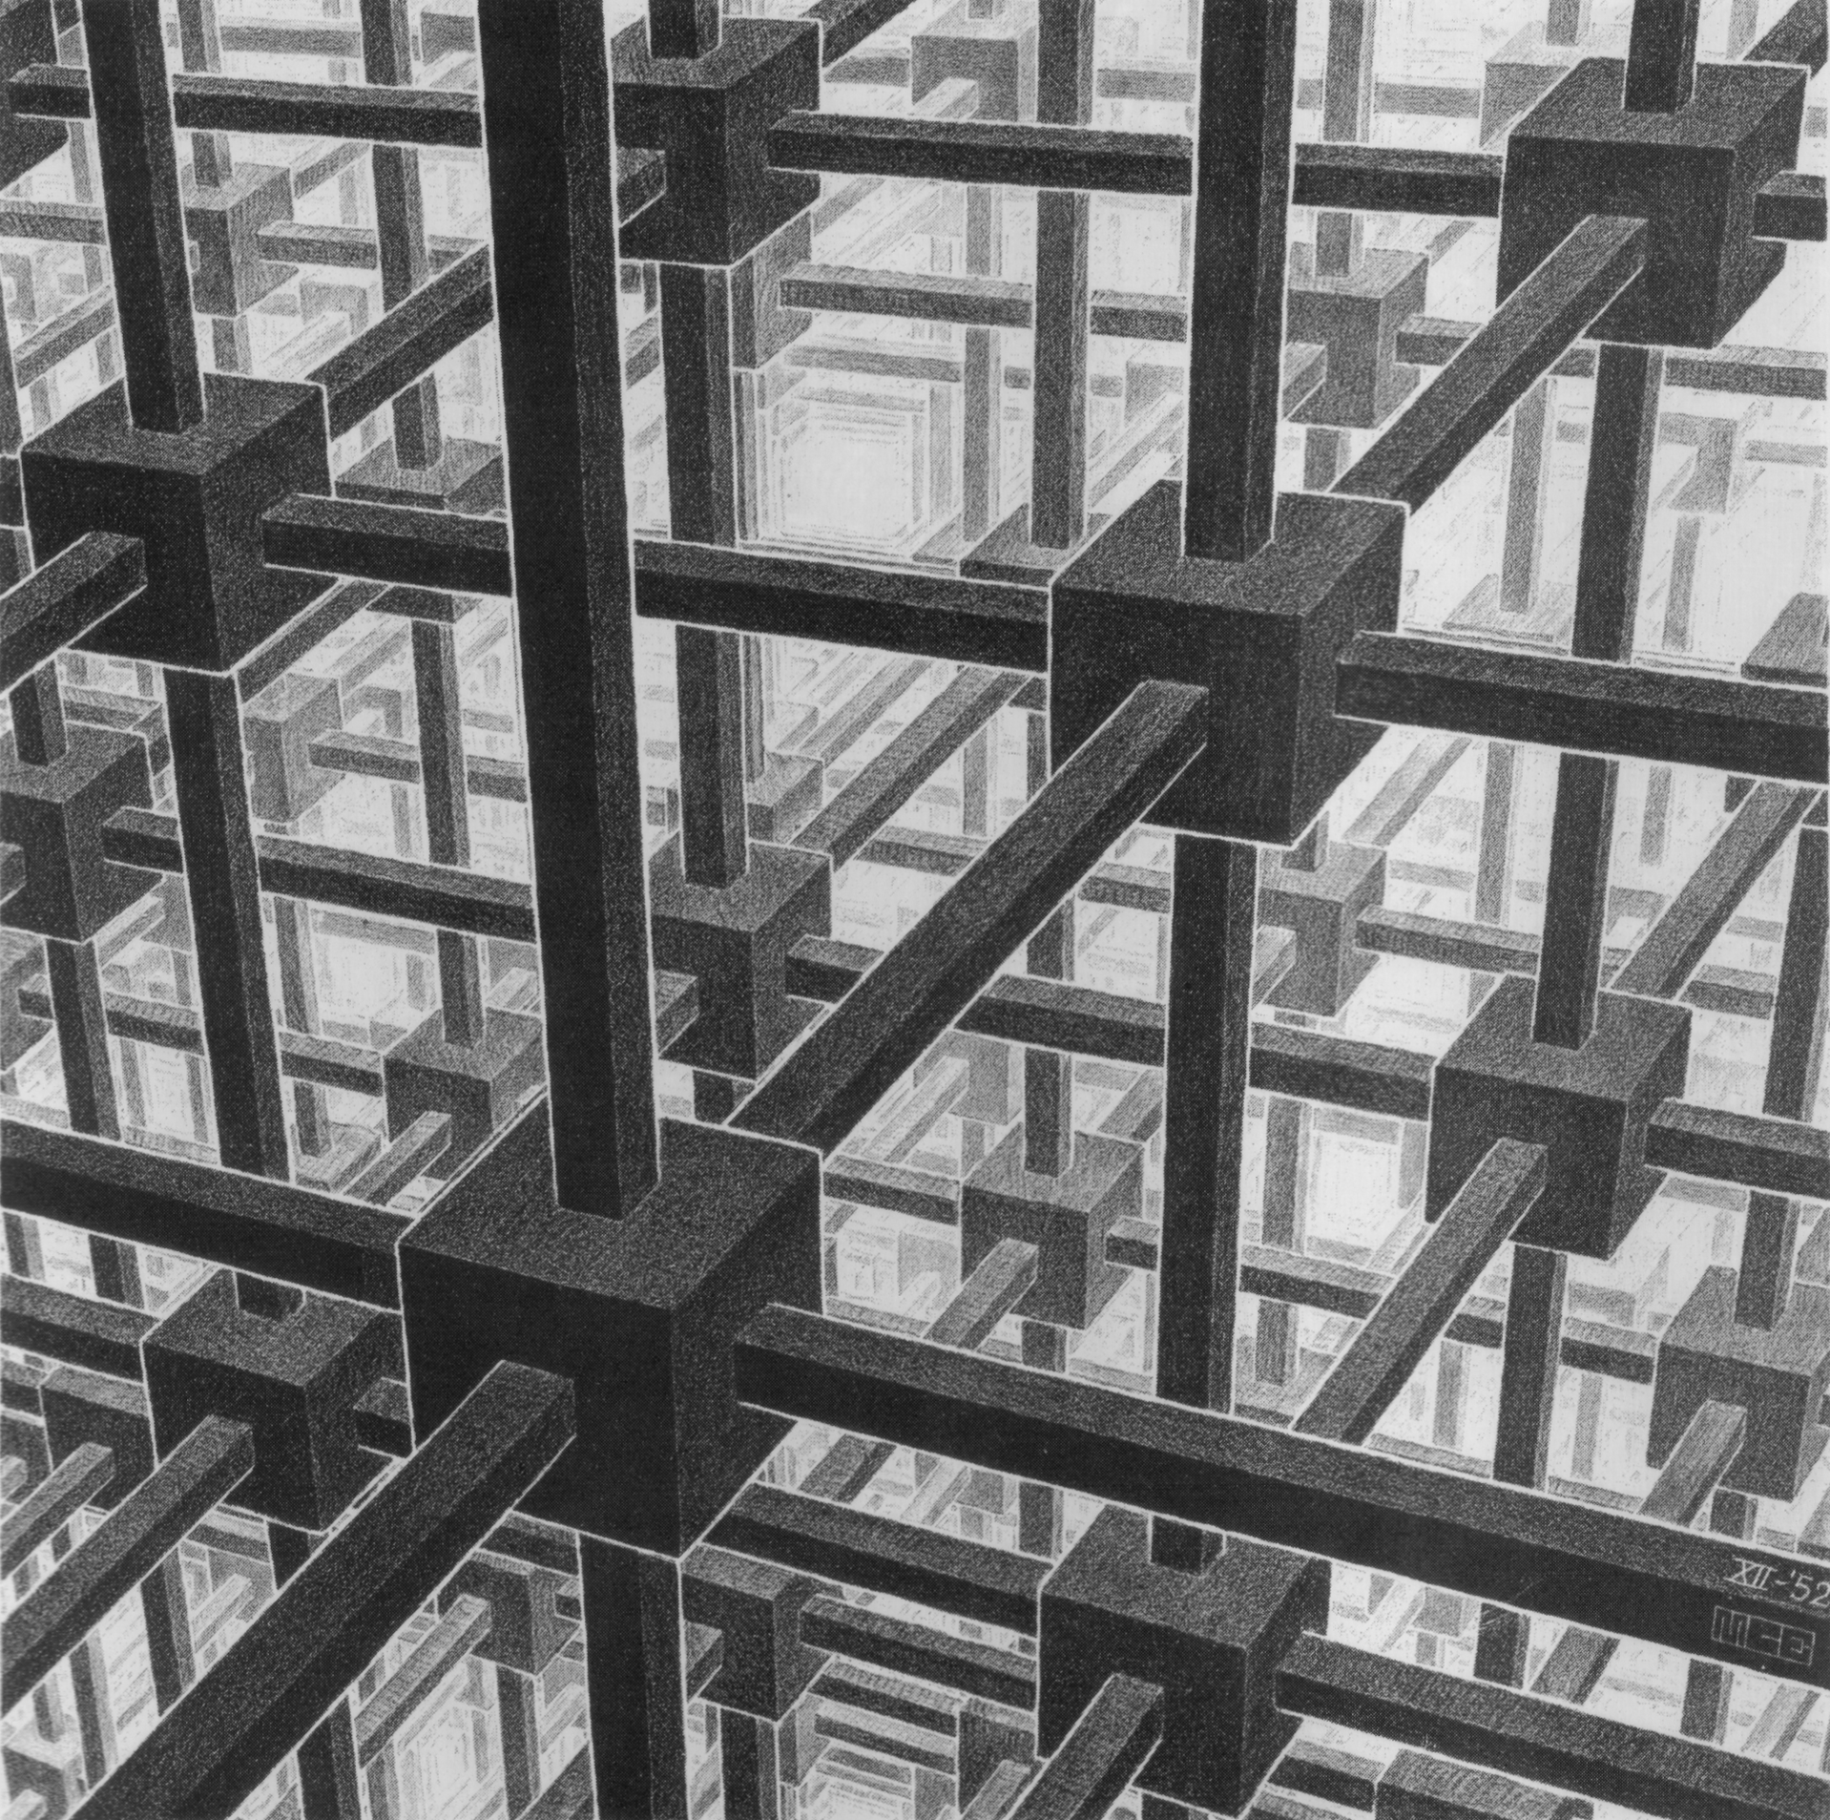
Universets udvidelse
Universet har ikke noget centrum. Alle steder er lige ”gode”

Slide 13
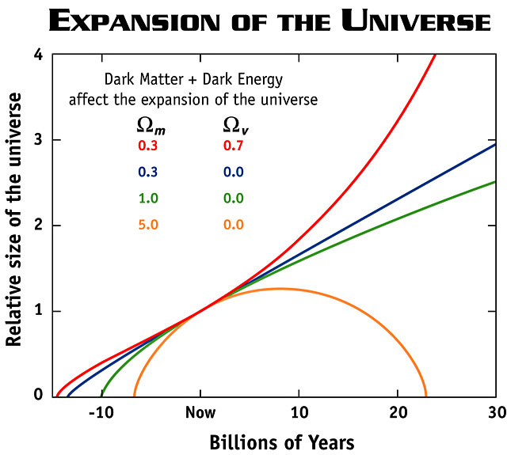
Big Bang
Der må have været et big bang
For hvis universet udvider sig nu, må det tidligere have været mindre – meget mindre!
Kan vi måle Big Bang?

Slide 14
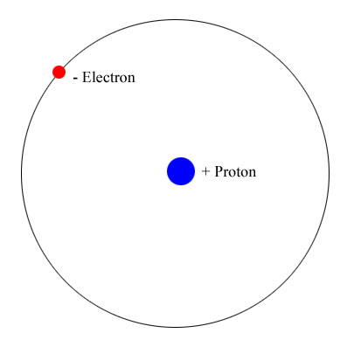
Lad os lige kigge lidt på Big Bang
Det er hele universet samlet i et punkt
enormt varmt
enormt tæt
Tåget
Det udvider sig - derfor
Koldere og koldere (3000K)
Efter 380.000 år en ny epoke
Atomer dannes – brint
Strålingen slap fri
Det er Universets første lys
Opdaget ved et tilfælde af Penzias og Wilson i 1964
Penzias og Wilson ved deres antenne
De fik Nobelprisen i 1978

Slide 15
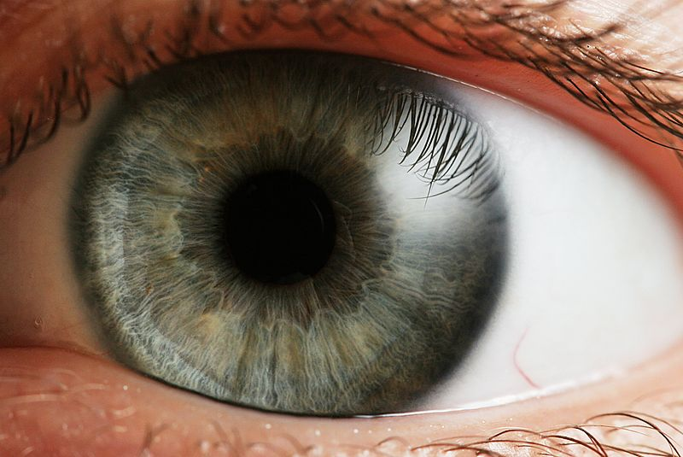
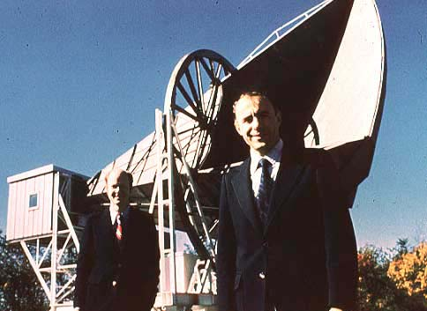
Kan man virkelig se det?
Ikke med det “blotte øje”.
Men brug mikrobølger!

Slide 17
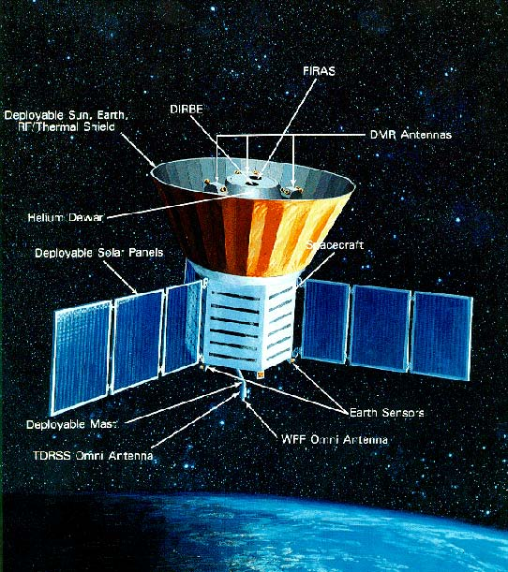
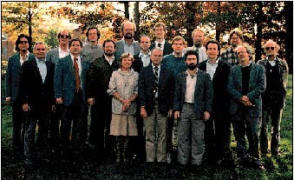
Kosmisk Baggrundsstråling (CMB)
CMB først set (på hele himlen) af COBE (Cosmic Background Explorer):

Slide 18
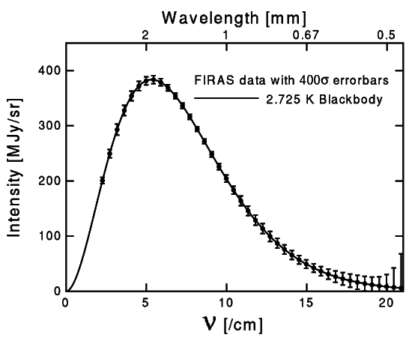
Baggrundsstrålingen

Slide 19
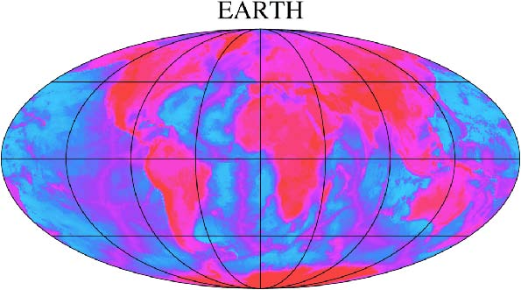
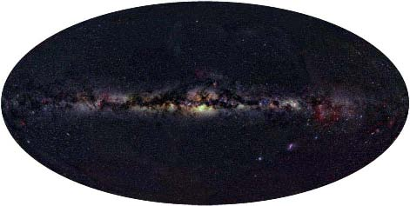
Målinger af mikrobølger
Himlen i galaktiske koordinater
Sammenlign med Jorden afbildet i samme ”type” koordinater. Her temperaturer som forskellige farver

Slide 20
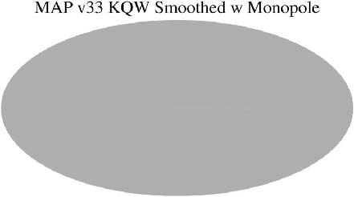
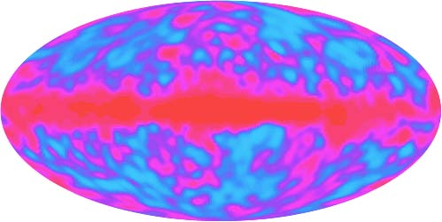
Resultater fra COBE

Slide 21
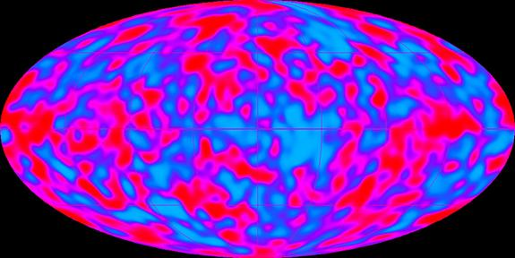
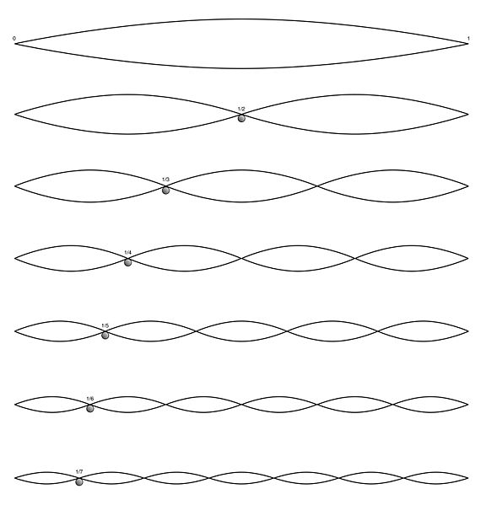
Universets første lys
Stående bølger i det tidlige univers
Resultaterne fra COBE bekræfter, at vi er her ☺

Slide 22
Universets første lys
Tågen lettede efter 380.000 år, men ”bjergene” var allerede dannet

Slide 23
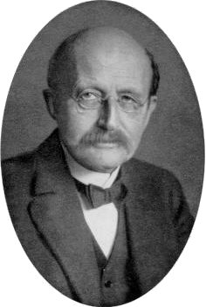
Planck – en ESA satellit
ESA har bygget en satellit til måling af den kosmiske mikrobølgebaggrundsstråling
Danmark – DTU Space - har bidraget
Max Planck 1858-1947 Nobelpris i 1918

Slide 24
Baggrundsstrålingen

Slide 25
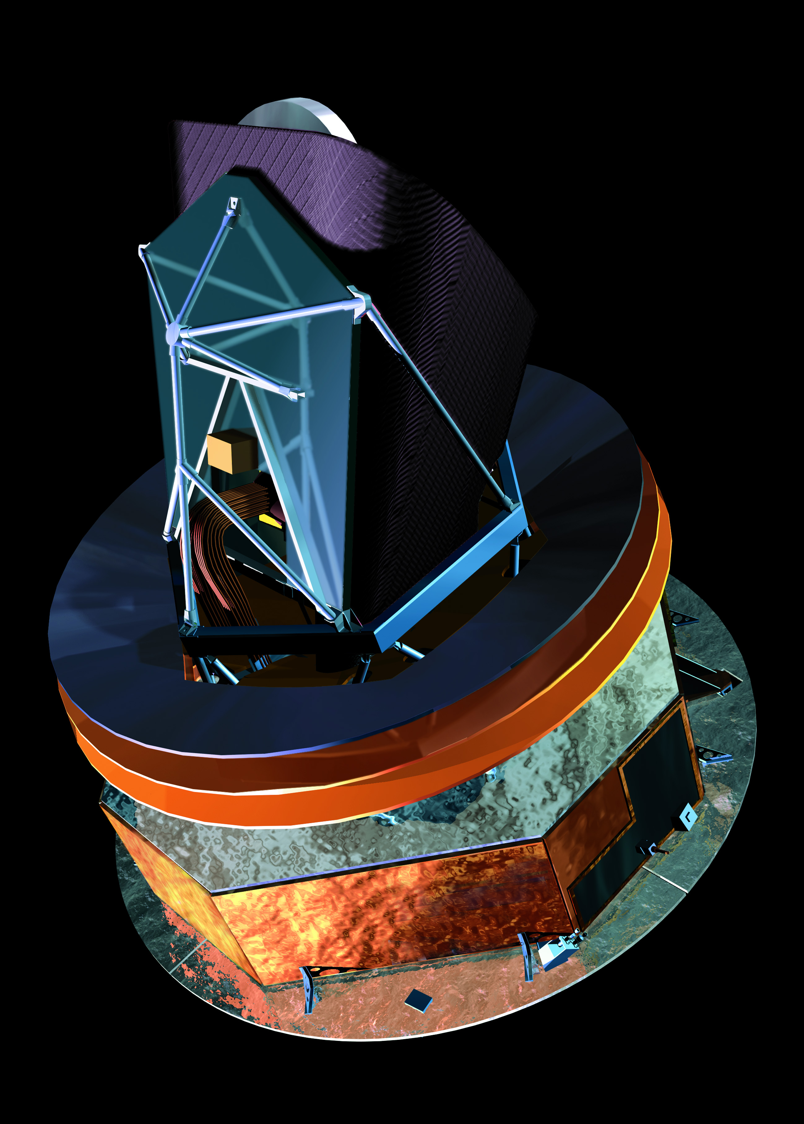
Planck – med bedre opløsning
Planck måler
temperatur med mikro-graders nøjagtighed, og
bedre end 0.2 grader rumlig opløsning – kan dermed skelne strukturer med udstrækning ca. 100 mio lysår
Instrumenterne
Kræver nedkøling til 0.1K altså kun 100 milligrader over det absolutte nulpunkt!
Anvender bl.a. flydende He
Derfor er levetiden begrænset
3 mdr check-fase
25 mdr operation

Slide 26
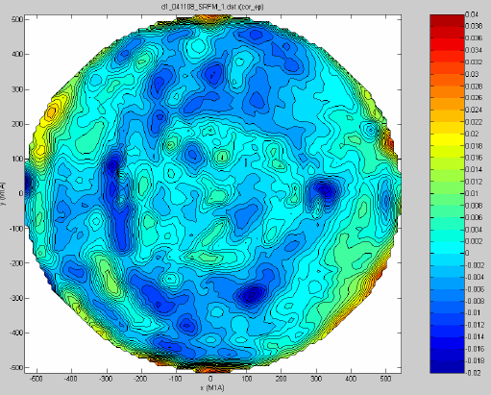
Spejlproduktionen og test
Skal kunne holde til en nedkøling fra stuetemperatur til -240ºC
Valg af limtype afgørende!

Slide 27
Aflevering til ESA

Slide 28
Kulfiber– spejle: 29.2 kg / 13.6 kg
Al : 500 kg / 160 kg
glas : 470 kg / 150 kg

Slide 29
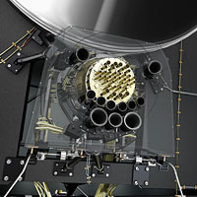
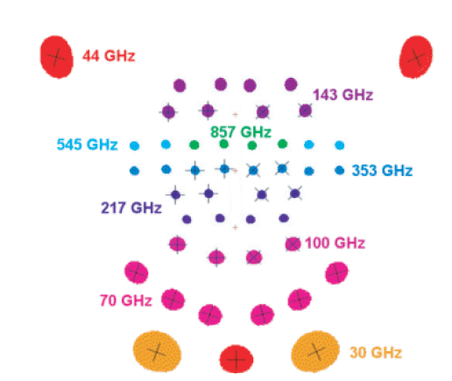
LFI/HFI instrumenterne
Field of View:
± 4 deg
Frekvenserne svarer til bølgelængder på mellem 0,35mm og 10mm

Slide 30
Plancks bane
Planck er sendt ud til ”L2”
Holdes i bane om punktet – hvis den var i selve punktet, ville jorden skygge for noget af solen.

Slide 31
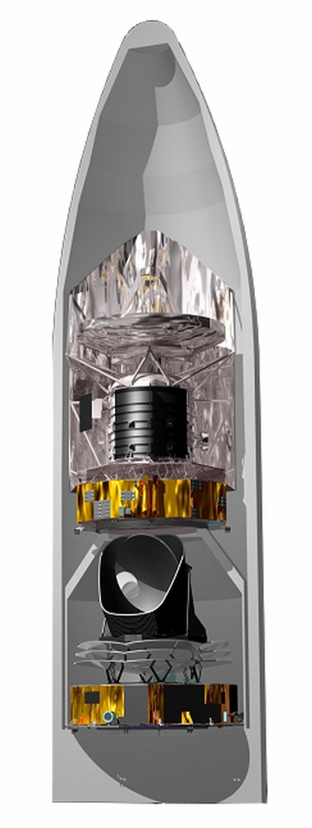
Planck blev opsendt 14. maj 2009
Sammen med Herschel – en infrarød satellit.
Er nu i gang med data-tagning, alt fungerer perfekt.

Slide 32
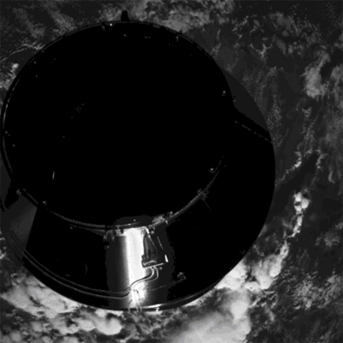
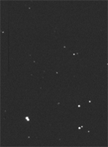
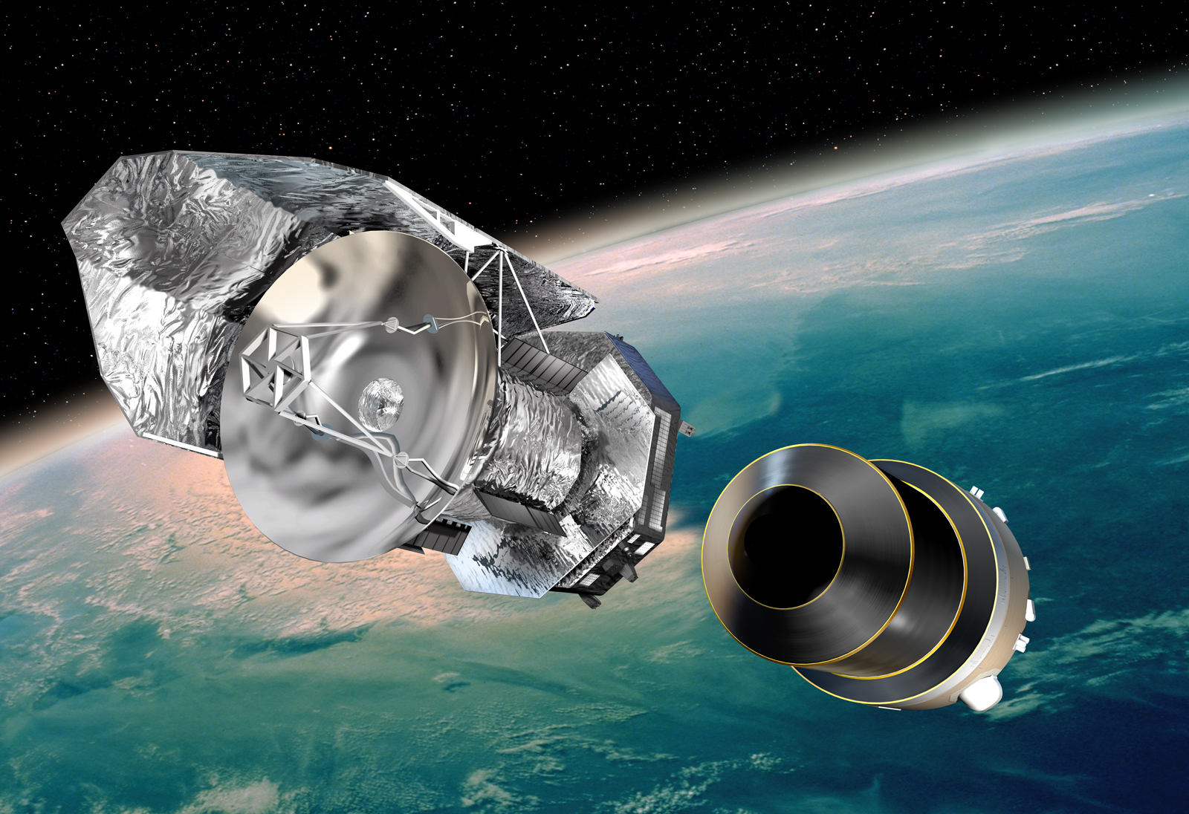
Optagelse fra Herschel viser Planck og mellemstykket adskilles fra Herschel.
Optagelse fra Tenerife viser både Planck, Herschel og mellemstykket.

Slide 33
PLANCK
Det går godt!
Resultat efter første års målinger:

Slide 34
Universet var forholdsvis simpelt umiddelbart efter Big Bang.
Planck giver et billede af status den gang.
Kan karakteriseres ved ganske få parametre.
Var der inflation???
Planck vil være med til at bestemme disse parametre endnu bedre.

Slide 35
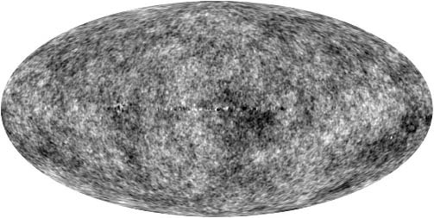
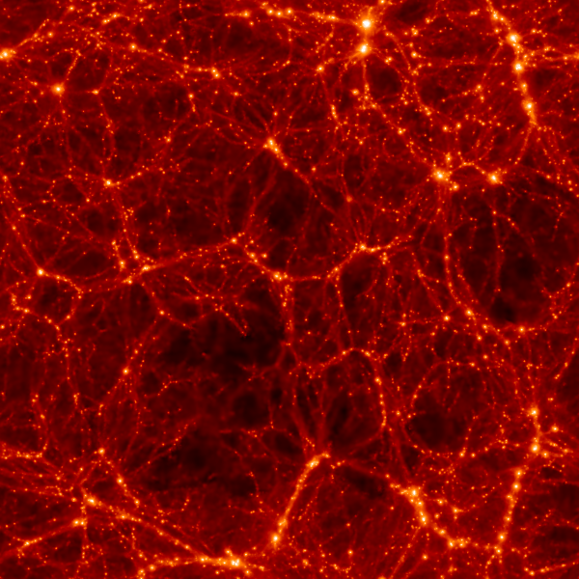
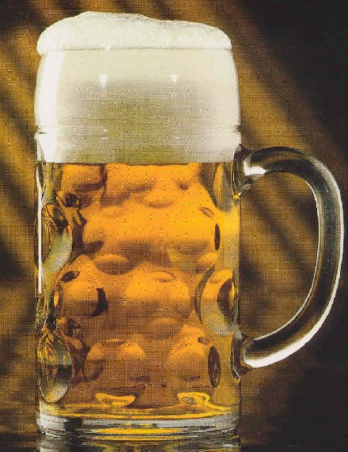
Storskalastrukturen kan ses i det første lys

Slide 37
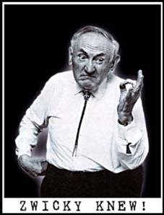
Mørkt stof !
Ikke nogen helt ny ide – opdaget af Zwicky i 1930’erne
Men mørkt stof vekselvirker ikke, så det er svært at detektere…

Slide 38
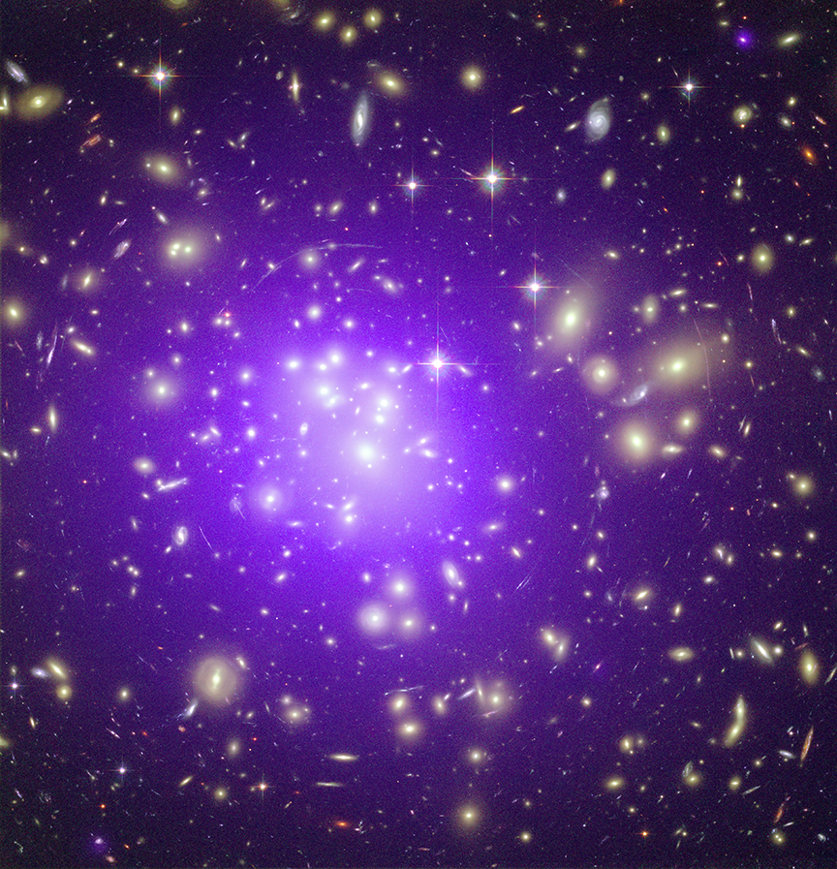
Galaksehobe – det rene gas?
Røntgenmålinger afslører, at der imellem galakserne i en hob er en enormt tynd, enormt udstrakt gas.
Den består af helt almindeligt stof som i solsystemet
Gassen vejer mere end stjernerne i galakserne tilsammen!
Ved at måle på gassens måde at lægge sig i hoben kan man finde ud af hvor meget hele hoben vejer
Resultatet bekræfter Zwicky og andres målinger:
Der er noget mørkt stof vi ikke kan se og ikke ved hvad er.

Slide 39
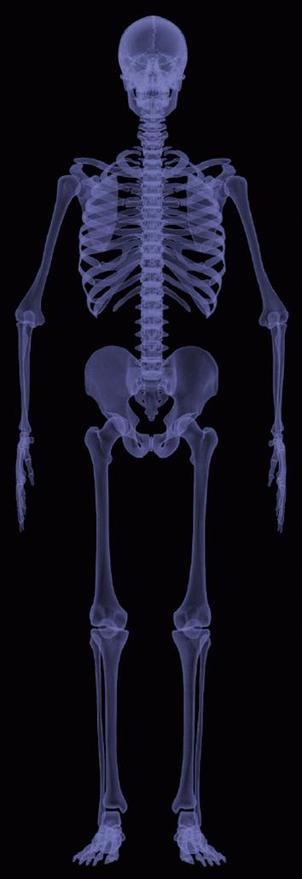
Mørkt stof er det skelet, som det lysende stof (bl.a. atomerne, som vi kender dem) hægter sig fast på! Det mørke stof bestemmer

Slide 40
Mørk stof bestemmer
Men ikke alene.
Det bliver “værre”

Slide 41
Vi vender lige tilbage til Hubble…
Einstein, Hubble, Adams (1931)

Slide 42
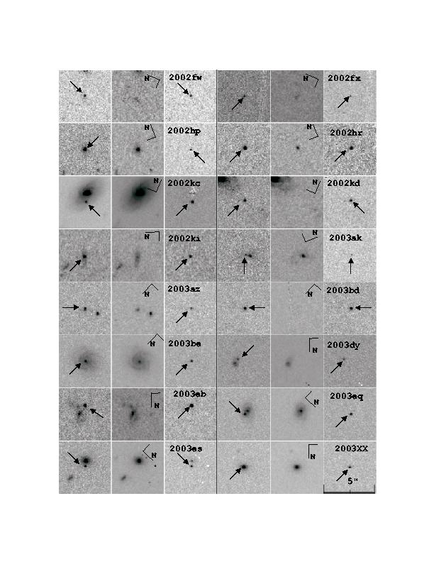
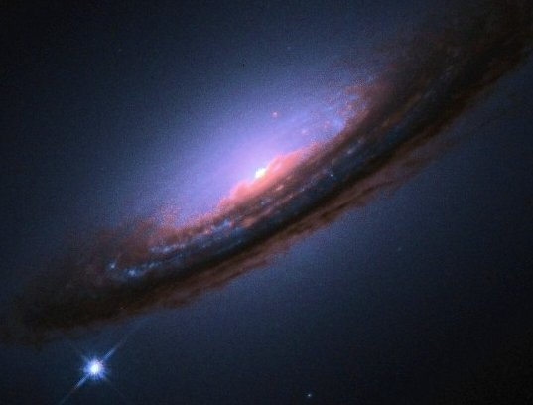
Supernova (type Ia)

Slide 43
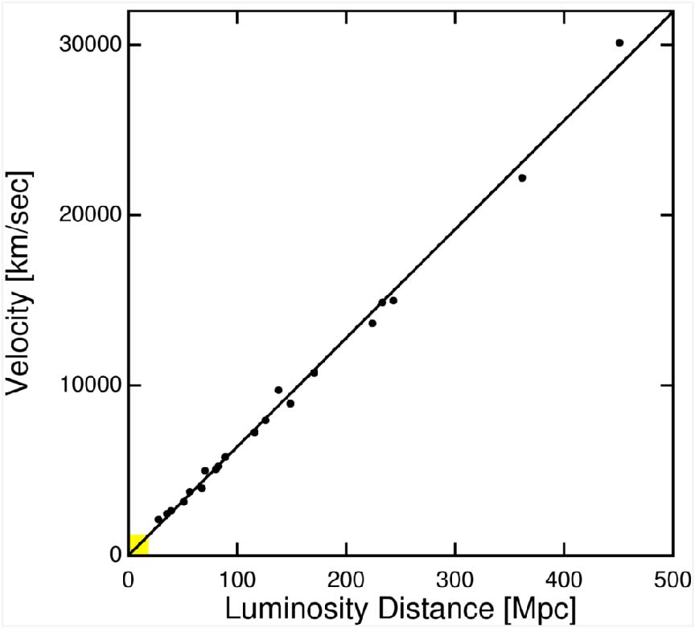
SN Ia data fra 1995
Data fra 1929 passer her

Slide 44
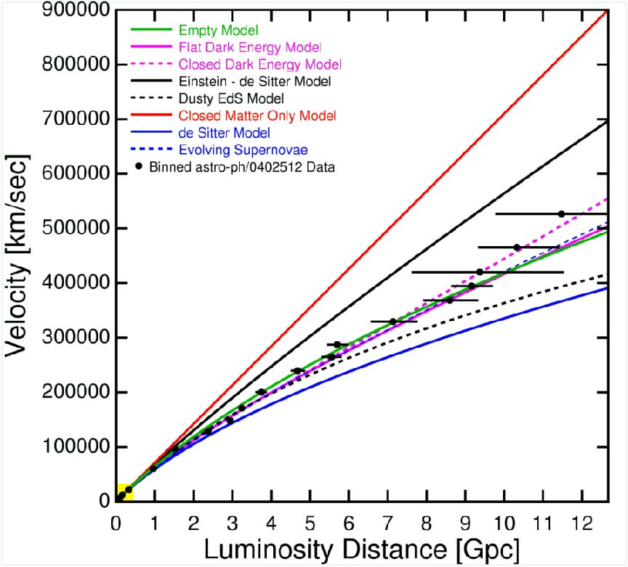
SN Ia data fra 2005
Data fra 1995 passer her

Slide 45
Resultatet:
Universet udvider sig – endda accelererende!
Det betyder
– der må være noget energi, der sørger for denne acceleration.
VI KALDER DET MØRK ENERGI
Vi aner ikke hvad det er. En egenskab ved vakuum ??
det må fungere som modsat gravitation – frastødende.
det må være meget jævnt fordelt
det udgør 2/3 af Universets masse (husk E=mc²)
Einsteins kosmologiske konstant!
BIG RIP ???

Slide 46
Mørk energi
Men kun 1 måling? Kan det så passe?
Vores egen gruppe har lavet en helt uafhængig måling:
Kigger på galaksehobe igen
Finder deres masse så nøjagtigt som muligt
Ser på hvordan de har udviklet sig over tid…
(gøres ved at kigge på en samling nær på og tilsvarende langt væk)
Finder, at
de store galaksehobe har sværere ved at samle sig,
fordi den mørke energi hiver den modsatte retning i forhold til gravitationen.

Slide 47
Mørk energi – nu også bekræftet af galaksehobenes udvikling

Slide 48
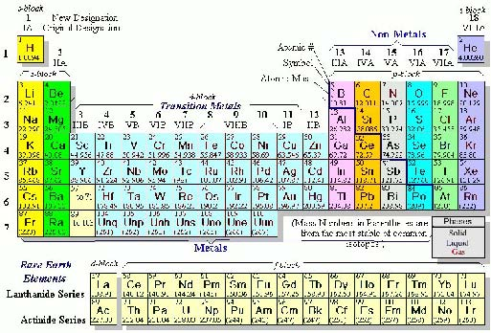
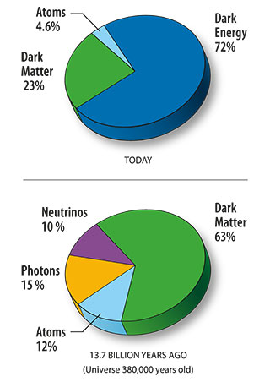
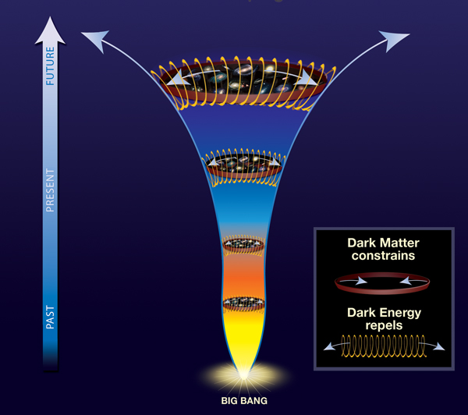

Slide 49
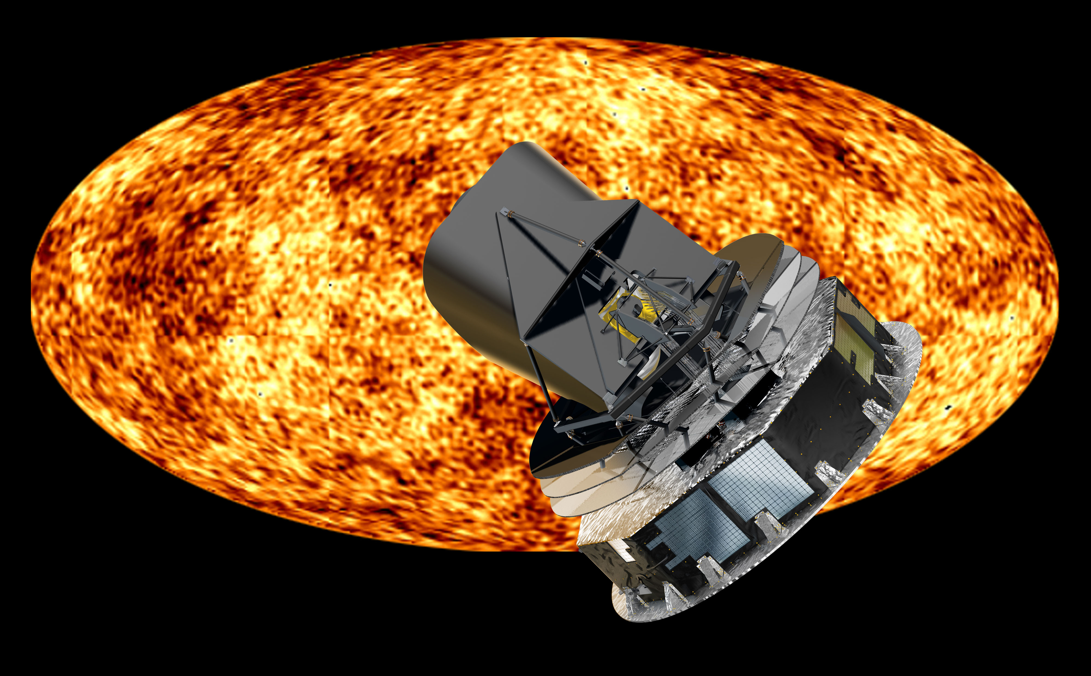
Afslutning
Universets første lys slap løs 380.000 år efter Big Bang
Det er der stadig, men er blevet koldere – udstråler mikrobølger.
Observeres med PLANCK satellitten – med dansk deltagelse
Mikro-graders ujævnheder i lyset fra dengang afslører
universets fundamentale parametre
strukturen af universet
inflationsmodeller
Disse og andre målinger bekræfter
mørkt stof
mørk energi

